Slide 1

5G IN AFRICA
Marc KASSE
5ISS
Janvier2021

Slide 2
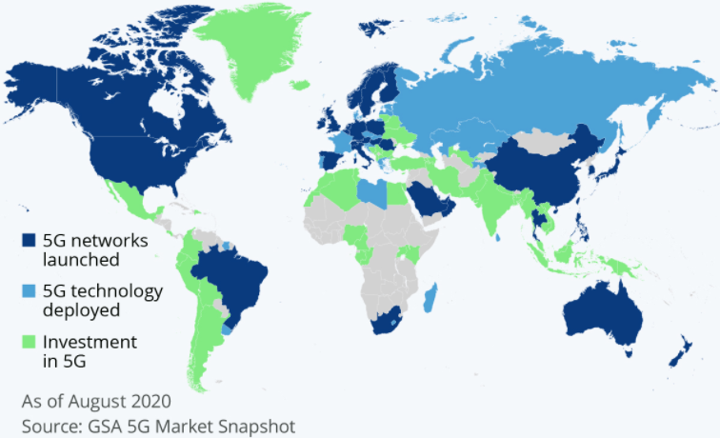
Introduction

Slide 3
Contexte
Croissance de la population
Forte présence des télécoms
Population jeune en quête de contenus (x4 entre 2018 et 2024)
Boom digital (660 M de smartphones en 2020)
Urbanisation en forte augmentation
Quels pays concernés par la 5G?
Madagascar, Afrique du Sud (commercialisation)
Kenya, Uganda, Egypte, Sénégal, Gabon, Nigeria, Maroc (limité=tests)

Slide 4
Déploiement 5G
Un peu tôt pour la 5G… mais…
Fixed Wireless Access (FWA)
Utilisation du reseau mobile sans fil au lieu de la ligne fixe (pas de ligne, pas de fibre…)
Particulièrement adapté avec des zones de couverture très faibles
Procure de bonnes vitesses de téléchargement de 10 à 25 Gbps (meilleur que la fibre?)

Slide 5
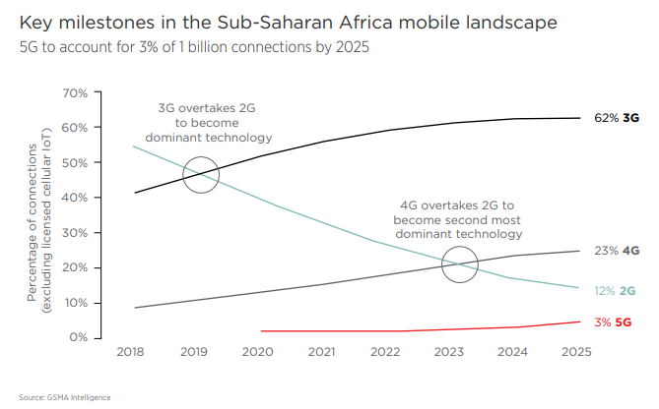
Déploiement 5G

Slide 6
Obstacles
Majorité des téléphones utilisent toujours la 2G (60% des mobiles)
Nombreux investissements 3G et 4G (75% et 49% en 2019)
Rentabilisation des investissements 4G (Safricom au Kenya ou Orange en Afrique de l’Ouest)
Ecart entre la couverture et le besoin
S’explique en partie par coût téléphone et abonnement
Problème lié à la fourniture d’énergie (20 à 40% du coût réseau)
Mise à disposition des fréquences radio nécessaires et ondes « millémétrique » (enchères)
Création de suffisamment de data centers

Slide 7
Data Centers
Quelques grands acteurs majeurs panafricains:
Africa Data Center + Teraco Data Environments (Afrique du Sud)
PAIX Data Centres (Kenya)
Etix Everywhere (Ghana et Maroc)
Rack Center (Nigeria)
Acteurs internationnaux:
Microsoft (2 Data Center en Afrique du Sud)
AWS (Afrique du Sud et Kenya)
500 M€ (data center)
Croissance 30 à 40 % par an

Slide 8
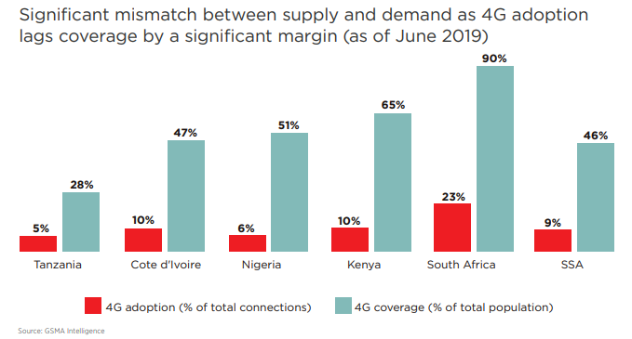
Annexe – Corrélation besoin

Slide 9
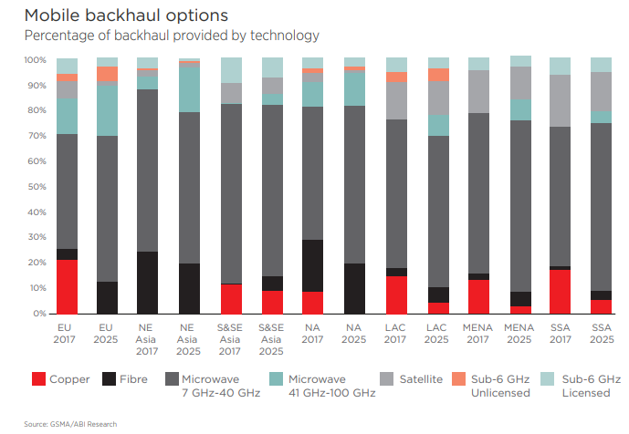
Déploiement 5G

Slide 10
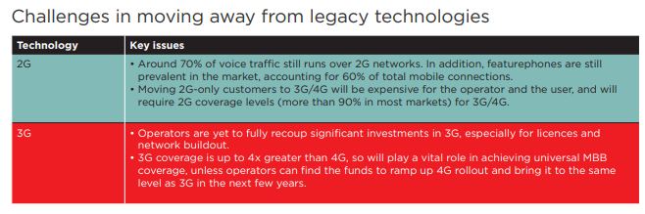
Annexe – Utilisation 2G + 3G
replace circuit-switched communications with IP communications (VoLTE/RCS) to assure voice and messaging service continuity in the 5G era, although high device costs could weigh on adoption

